Slide 1


Risultati dell'indagine nazionale sulla diffusione e la gestione di CoVid-19 nelle strutture del sistema di accoglienza per migranti
XLIV Convegno AIE – 2020
Alessandra Rossi, Anteo Di Napoli, Marina Cammilli, Laura Carletti, Alessio Petrelli, Concetta Mirisola, Gianfranco Costanzo

Slide 2
CONTESTO
La pandemia da Sars-CoV2 rappresenta una sfida inedita e impegnativa per la salute della popolazione mondiale.
L’Italia è stato uno dei primi paesi a sperimentare l’impatto della pandemia sulla capacità di risposta dei propri servizi sanitari per il contrasto e il contenimento del virus.
Secondo l'ECDC e l’ISS, i centri di accoglienza possono essere luogo di maggiore diffusione di infezione da SARS-Cov2:
affollamento
inadeguatezza dei presidi di protezione
possono aumentare l’esposizione al virus, aggravando le vulnerabilità dei migranti e dei rifugiati.

Slide 3

INTRODUZIONE
L'INMP ha condotto una indagine nazionale nell’ambito del Sistema di accoglienza per migranti durante la prima fase dell’emergenza di Covid-19,
su mandato del Ministero dell'Interno e coinvolgendo i responsabili delle strutture.
Il 13 agosto 2020 è stato pubblicato il rapporto "Indagine nazionale CoVid-19 nelle strutture del sistema di accoglienza per migranti“.
https://www.inmp.it/ita/Pubblicazioni/Libri/Indagine-nazionale-CoVid-19-nelle-strutture-del-sistema-di-accoglienza-per-migranti

Slide 4
OBIETTIVI
Analizzare l’incidenza e gli esiti dell’infezione da SARS-Cov2 nelle strutture di accoglienza per migranti e rifugiati
Descrivere le modalità di gestione delle strutture per il contenimento del contagio
durante la prima fase dell’emergenza Covid-19 in Italia.

Slide 5
MATERIALI E METODI (1)
L’indagine è stata realizzata nel periodo 1 febbraio - 12 giugno 2020.
E’ stato realizzato un questionario, disponibile sulla piattaforma di INMP, compilato dai responsabili dei centri e costituito da 2 schede:
scheda A - “informazioni sul centro” - per ciascun centro di tutte le regioni e province: alloggio, capienza, numero e nazionalità degli ospiti

Slide 6
MATERIALI E METODI (2)
scheda B – “informazioni sugli ospiti almeno sospetti” - per i casi sospetti e confermati di Covid-19: presenza di comorbidità, gestione dell’isolamento fiduciario, eventuale ricovero.

Slide 7
Risultati

Slide 8
OFFERTA
LE STRUTTURE DI ACCOGLIENZA
Hanno partecipato all’indagine 5.038 centri di accoglienza su un totale di 6.837 (73,7%)

Slide 9
Strutture partecipanti all’indagine per regione (n e % per regione)
75,3%
72,5%
70,1%

Slide 10
DOMANDA
GLI OSPITI NELLE STRUTTURE DI ACCOGLIENZA

Slide 11
Ospiti delle strutture partecipanti all’indagine per regione (n e % per regione)
51,1%
19,8%
29,1%

Slide 12
CASI CONFERMATI DI COVID-19
I casi confermati sono stati 239 con una incidenza di 0,4%

Slide 13
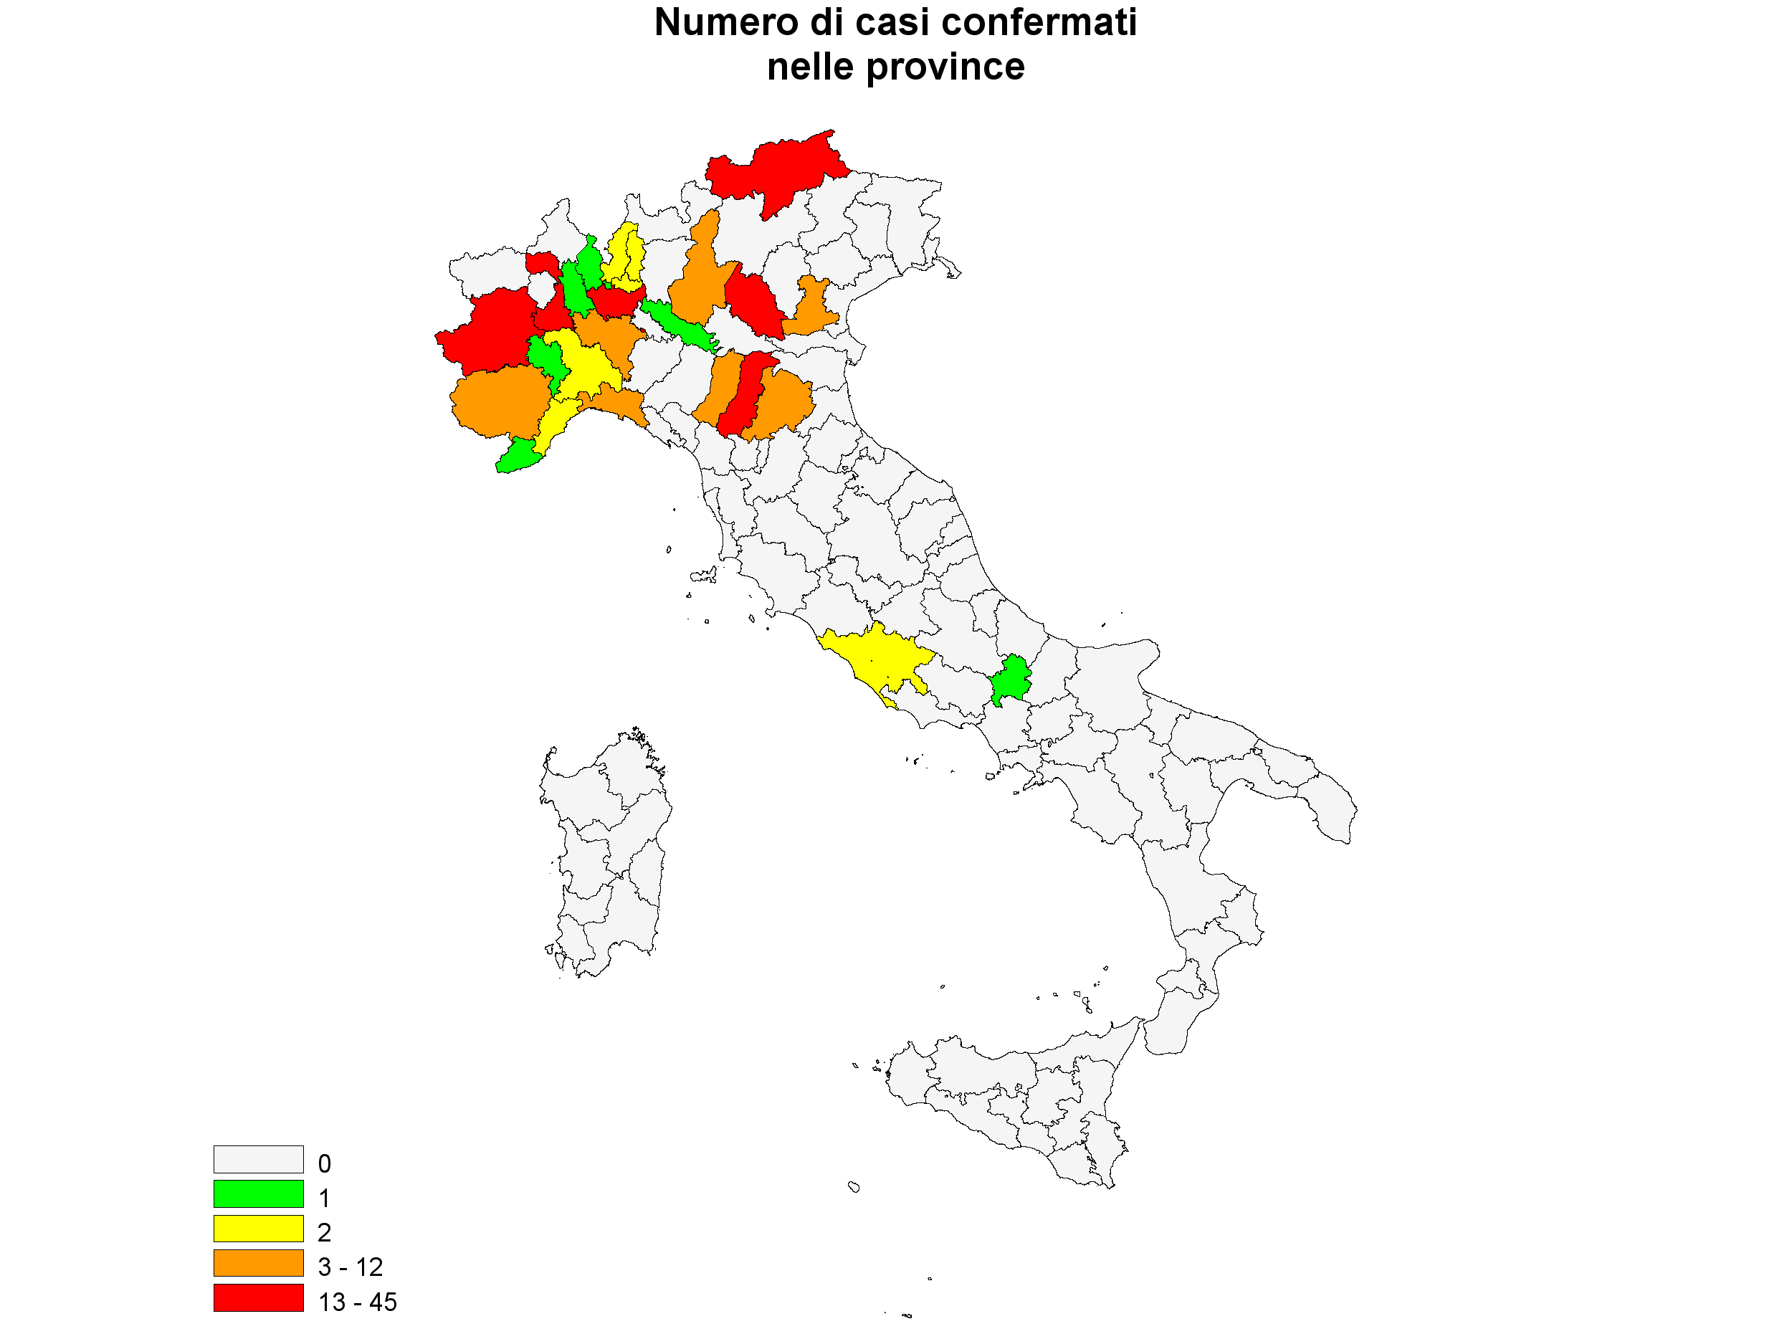
Distribuzione dei casi confermati. Quartili per provincia (con almeno 1 caso confermato)

Slide 14
Strutture con almeno 1 caso confermato e Casi confermati (n e % per regione)
0,8%
0,02%
0,01%

Slide 15
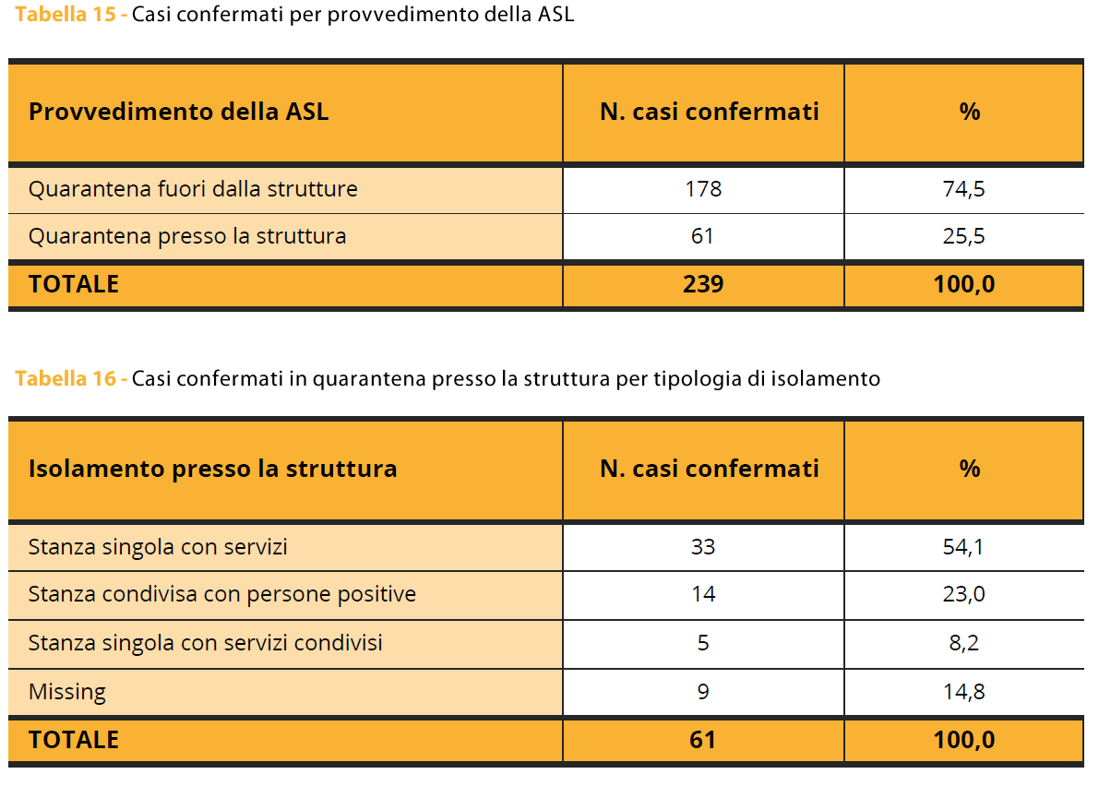
Casi confermati per provvedimento della ASL e in isolamento presso la struttura (n e %)

Slide 16
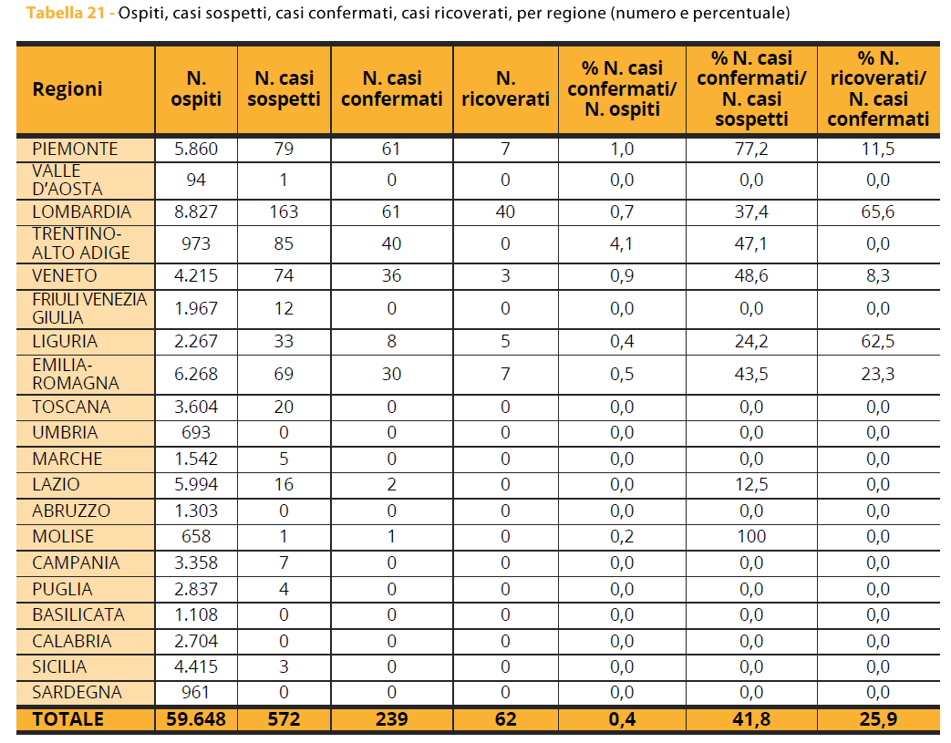
Casi confermati, casi ricoverati per regione (% per regione)

Slide 17
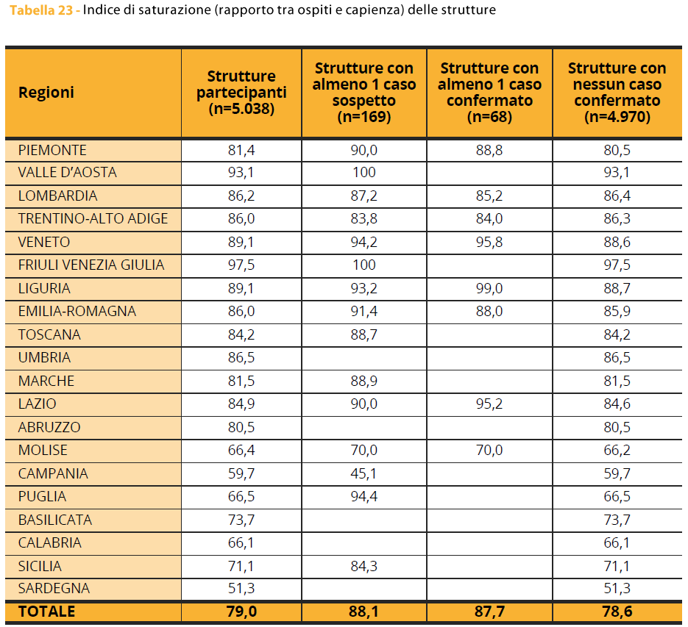
Indice di saturazione (% ospiti / capienza delle strutture; % per regione)

Slide 18
CONCLUSIONI
L'indagine, condotta su base nazionale:
ha rappresentato l'opportunità di testare la tenuta in termini di sanità pubblica del sistema di accoglienza dei migranti in Italia.
ha fornito dati nazionali affidabili, per l’elevata partecipazione delle strutture di accoglienza, per la rilevazione puntuale dei casi e la stabilità nel numero degli esposti a rischio nelle strutture durante il lock-down.
ha evidenziato una buona risposta del Sistema di Accoglienza, con una incidenza di casi (0,4%) e un gradiente di diffusione Nord-Sud (0,8% Nord, 0,02% Centro e 0,01% Sud).
ha segnalato alcune criticità gestionali presso talune strutture del sistema, come
il non sempre efficace isolamento dei positivi
l’affollamento degli spazi
che possono non assicurare a migranti e rifugiati le stesse misure di contrasto e contenimento del Covid-19 della popolazione generale.
ha evidenziato l’importanza di continuare il monitoraggio.

Slide 19
Grazie dell’attenzione

